Slide 1
Sistema Condominio
Integrantes:
Mercedes Mejia, Nicol.
Laban Surichaqui Su.
Vasquez Quispe, Far.
Ccama Condori, Fredy.
Tarasona Hermosa, Angelica.

Slide 2
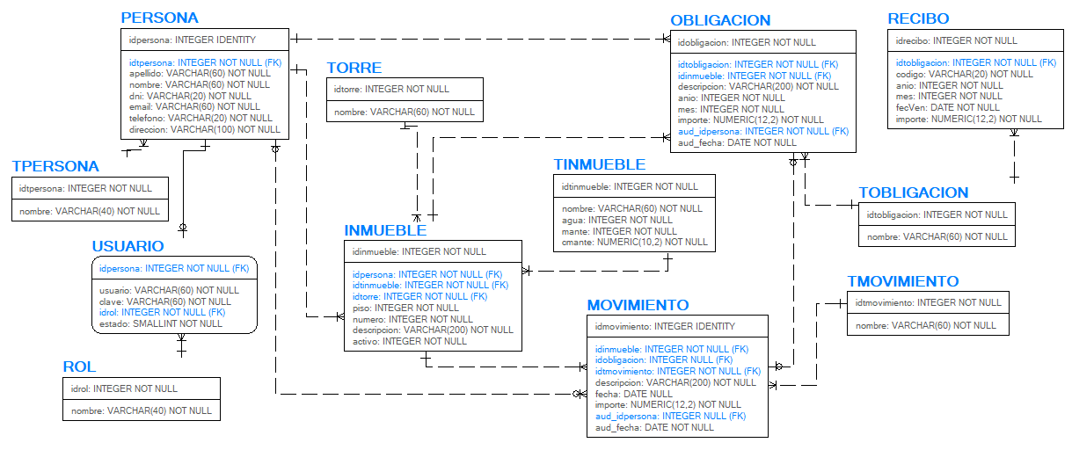
Diagrama de Base de Datos

Slide 3
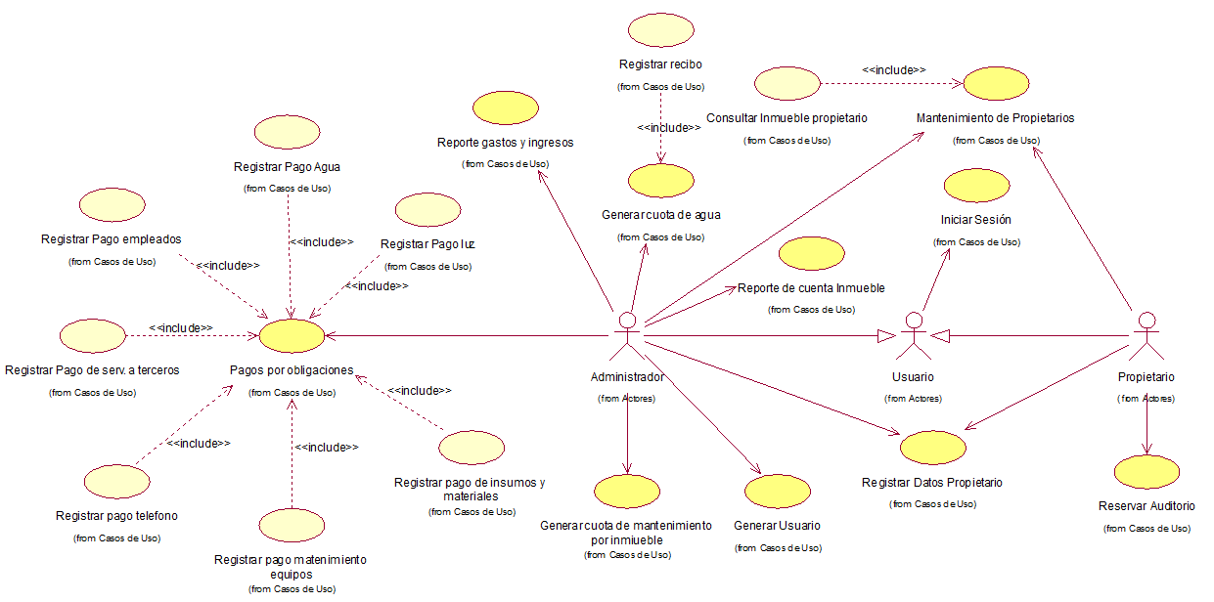
Diagrama General de Caso de Uso

Slide 4

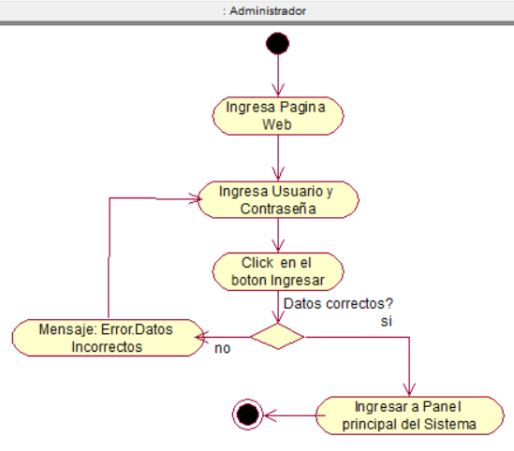
DIAGRAMA DE ACTIVIDADES

Slide 5
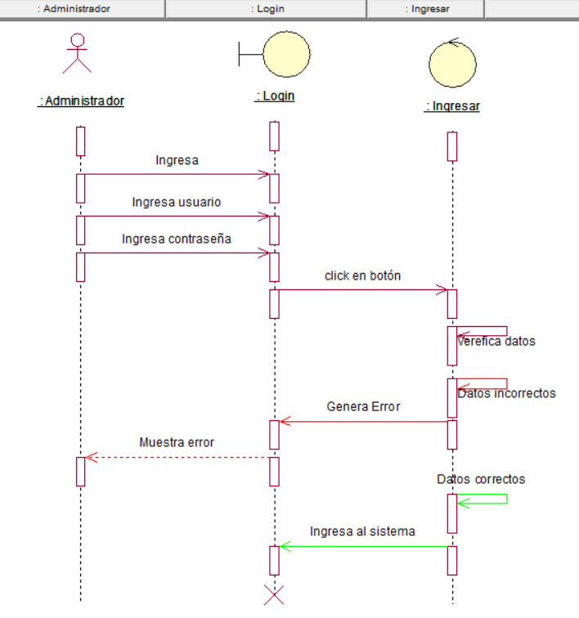
DIAGRAMA DE SECUENCIA

Slide 6
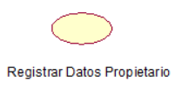
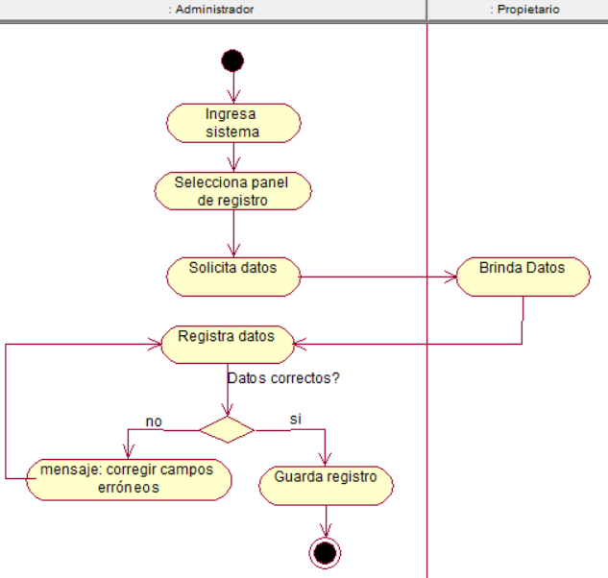
DIAGRAMA DE ACTIVIDADES

Slide 7
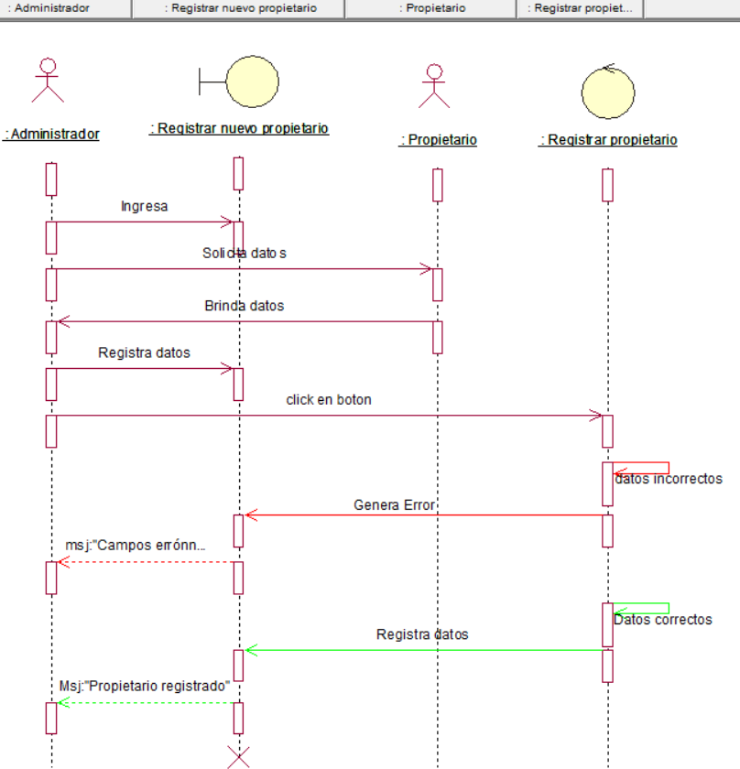
DIAGRAMA DE ACTIVIDADES

Slide 8

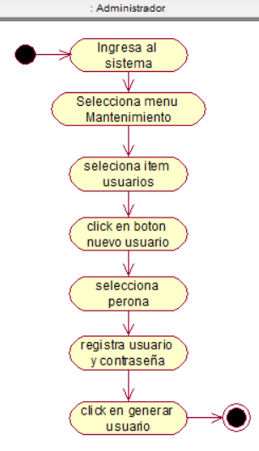
DIAGRAMA DE ACTIVIDADES

Slide 9
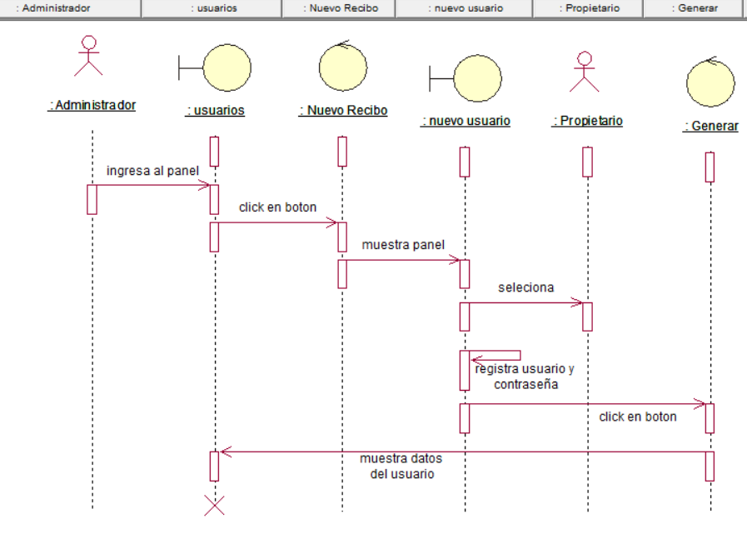
DIAGRAMA DE SECUENCIA

Slide 10

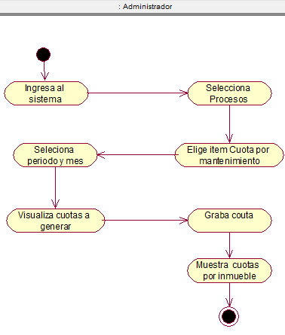
DIAGRAMA DE ACTIVIDADES

Slide 11
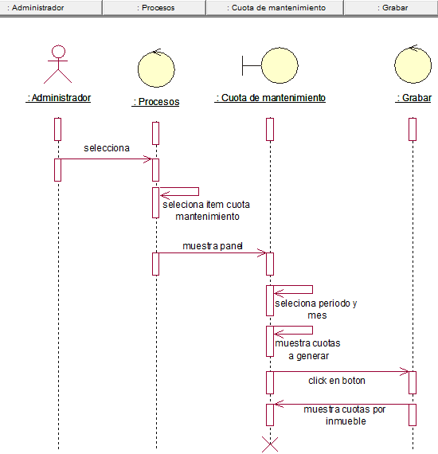
DIAGRAMA DE SECUENCIA

Slide 12
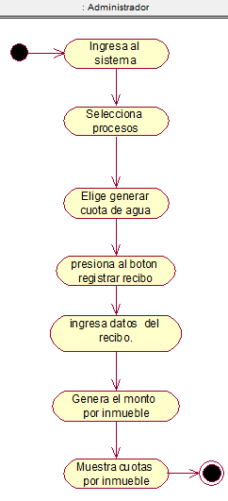

DIAGRAMA DE ACTIVIDADES

Slide 13
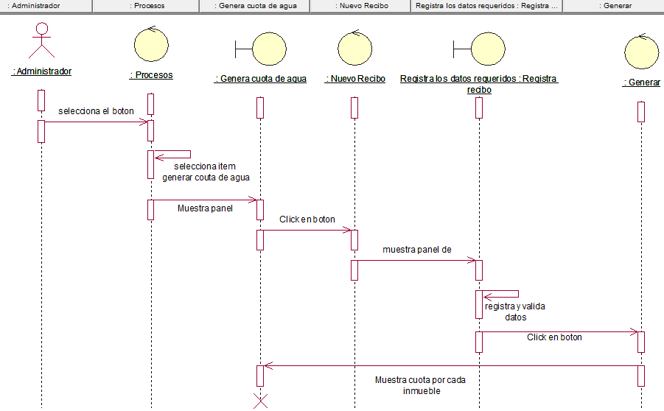
DIAGRAMA DE SECUENCIA

Slide 14

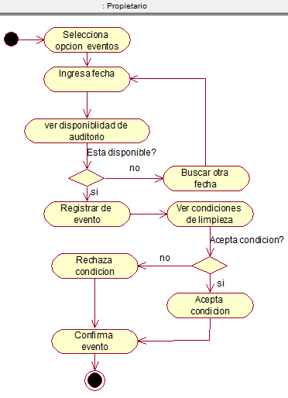
DIAGRAMA DE ACTIVIDAD

Slide 15
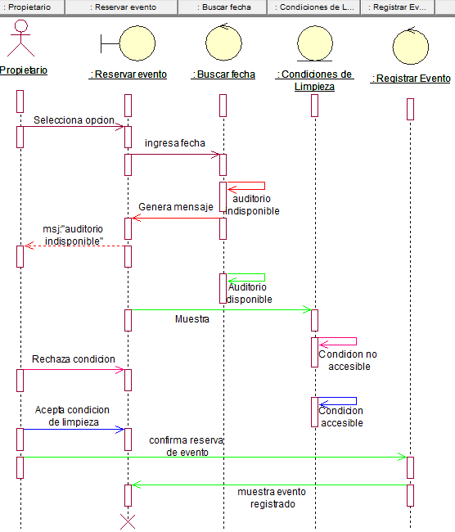
DIAGRAMA DE SECUENCIA

Slide 16

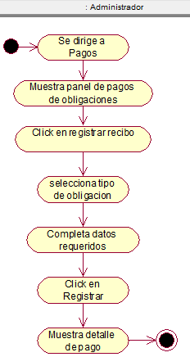
DIAGRAMA DE ACTIVIDADES

Slide 17
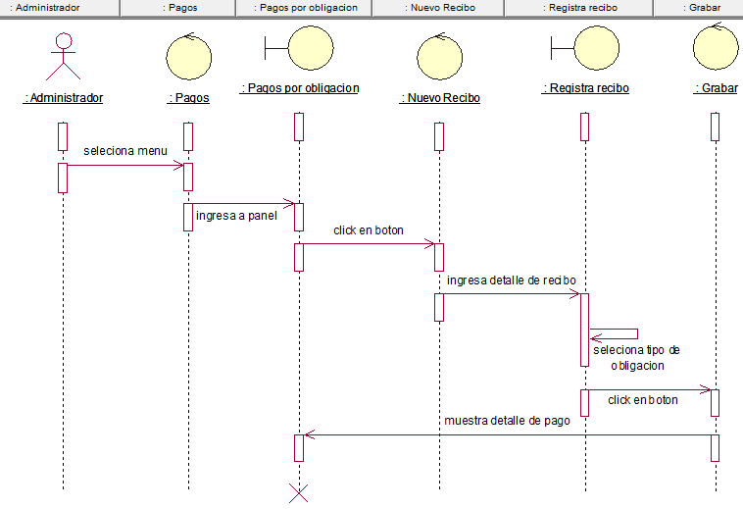
DIAGRAMA DE SECUENCIA

Slide 18

Link de YouTube

